Slide 1
Sledování a hodnocení aktivity studenta Projekt ESF

Slide 2
Skupiny a seskupení - využití
Skupiny lze využít, pokud je v kurzu více tříd (studijních skupin), nebo když v kurzu učí více učitelů.
Skupiny lze navíc sdružovat do seskupení.
Režim skupin lze nastavit jak na úrovni celého kurzu, tak pro jednotlivé činnosti tzn. určité činnosti nebo materiály jsou určeny jen pro určitou skupinu nebo seskupení.
Pro učitele je režim skupin nejužitečnější při kontrole toho, co studenti do kurzu vložili

Slide 3
Nastavení režimu skupin
Žádné skupiny
Oddělené skupiny – každý vidí pouze činnost své vlastní skupiny
Viditelné skupiny – studenti vidí ostatní skupiny, ale pracují v rámci své skupiny
Nastavení skupin na úrovni
Kurzu (volba Vnutit režim skupin)
Činností (nutné zvolit v nastavení jednotlivých činností)
Skupiny může učitel vytvořit ručně nebo automaticky

Slide 4
Vytvoření skupin
Skupiny vytvoříme přes tlačítko účastníci. Na kartě zobrazující účastníky kurzu otevřeme nabídku v pravém horním ozubeném kolečku. Tady najdeme tlačítko Skupiny. Pak rozdělíme účastníky do skupin
Pokud nechceme rozdělovat studenty do skupin ručně, rozdělíme je pomocí klíče k zápisu. Pro každou skupinu určíme jiný klíč k zápisu (volba při tvoření skupiny).
Také lze vytvořit náhodné skupiny (systém sám rozdělí studenty do skupin)
K rozdělení do skupin lze využít modul Anketa (studenti si mohou vybrat do které skupiny se přihlásí)

Slide 5
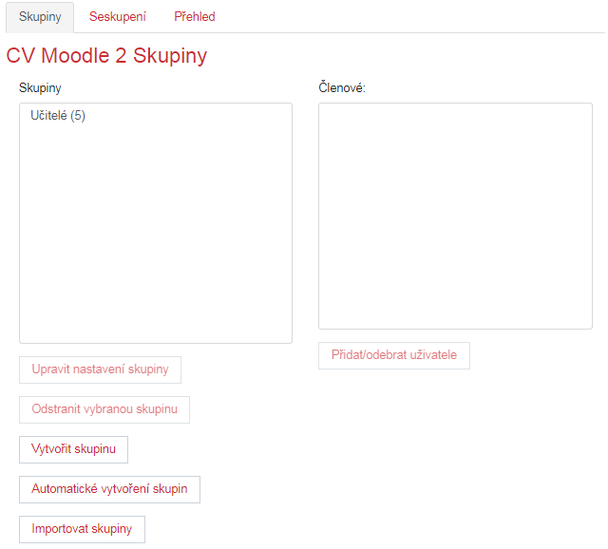
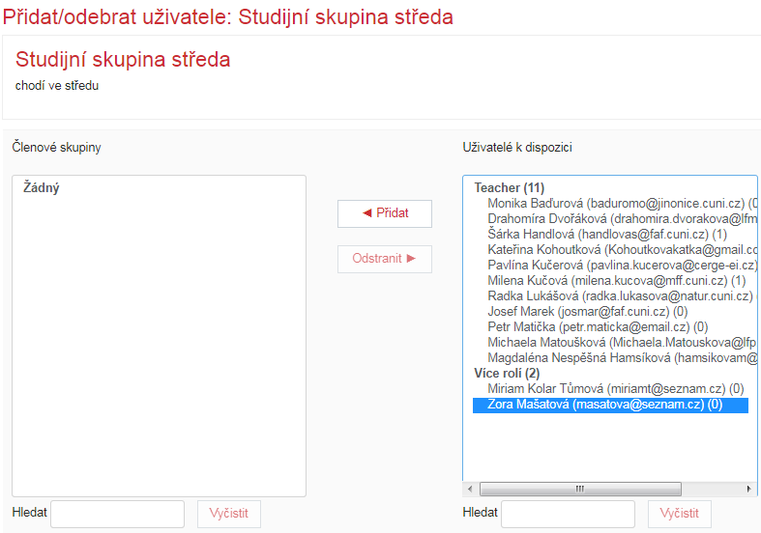
Tvorba skupin
Nejprve vytvoříme novou skupinu (vytvořit skupinu)
Pak skupinu označíme a přidáme do ní členy skupiny volbou Přidat.
Můžeme též využít Automatické vytvoření skupin

Slide 6
Sledování plnění
K tomu, aby učitel měl přehled, zda studenti plní jednotlivé aktivity v kurzu, je třeba nastavit volbu Povolit sledování plnění v Nastavení kurzu na ANO.
Pak se u jednotlivých materiálů a činností zobrazí šedé čtverečky.
čtvereček obtažený plnou čarou – studenti označují splnění aktivity ručně
čtvereček obtažený přerušovanou čárou – splnění aktivity se označí automaticky podle nastavení podmínek pro její splnění

Slide 7
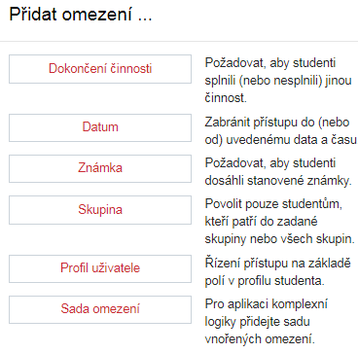
Podmíněné aktivity a plnění aktivit
Pokud je plnění aktivit povolené, můžeme omezit přístup k vybraným aktivitám.
Jako podmínku přístupu můžeme stanovit:
Dokončení činnosti
Datum
Známku
Skupinu
Profil uživatele
Sada omezení ( kombinace různých)
Podmínka dokončení činnosti: vybere konkrétní činnost,
Volby:
Dokončení činnosti (její zobrazení)
Dokončení s potřebnou známkou

Slide 8
Přehled Plnění činností
K sledování plnění aktivit v kurzu slouží přehled Plnění činností.
Tento přehled najdeme když rozklikneme ozubené kolečko vpravo nahoře a zvolíme tlačítko Více. Nyní vybereme záložku Sestava, v jejíž nabídce najdeme Plnění činností.

Slide 9
Známky
Výhodou evidence známek v Moodle je, že studenti vidí pouze své známky a hodnocení. Pouze uživatelé s rolí učitel nebo učitel bez práva editace vidí známky všech účastníků. Moodle tak v tomto respektuje nařízení o ochraně osobních údajů a GDPR.
Známkovat je v Moodlu možné buďto body (např. 1- 10)nebo škálou (výborně, velmi dobře, …)
Škálu je nutné vybrat z již existujících. Vytvořit novou standardní, která se pak nabízí na úrovni všech kurzů, může pouze administrátor

Slide 10
Známky v jednotlivých aktivitách
Známkované aktivity:
Přednáška (výchozí: 100 bodů)
Úkol (výchozí: 100 bodů)
Workshop (výchozí: 80% za odevzdanou práci, 20% za hodnocení práce spolužáka)
Fórum
Slovník
Databáze
Test ( výchozí: body 0 – 10 bodů)
Způsob hodnocení:
Body (např. 0 – 10, 0 – 100)
Škála (dvou, tří, čtyřstupňová škála – neprospěl, dobře, velmi dobře, výborně)
U známkovaných aktivit je možné nastavit známku potřebnou pro splnění aktivity (Nastavení aktivity => Známka => potřebná známka)
Potřebnou známku je poté možné vyžadovat jako podmínku absolvování kurzu

Slide 11
Možnosti zobrazení známek
Nabídka tlačítka „Celkový přehled“
Známky uživatele – zobrazí přehled
známek po jednotlivých studentech

Slide 12
Celkový přehled
Po zmáčknutí tlačítka Známky v levé krajní liště se zobrazí Celkový přehled známek. V roletce Celkový přehled vpravo nahoře se můžeme dostat k dalším volbám v nastavení a prohlížení známek v kurzu.

Slide 13
Celkový přehled - možnosti zobrazení
Hodnocení každé známkované aktivity se automaticky zobrazí v Celkovém přehledu. Učitel vidí seznam studentů a jejich známky za aktivity v kurzu.
U názvu kurzu nad tabulkou je se zobrazí + nebo -, pomocí těchto symbolů je možné známky v přehledu skrýt nebo zobrazit.
Známky za aktivity v kurzu lze roztřídit do kategorií.

Slide 14
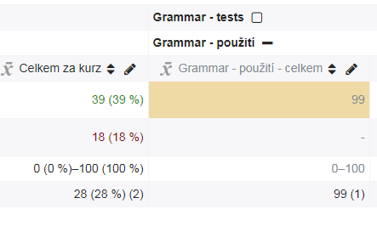
Celkový přehled – režim úprav
Po zapnutí režimu úprav je možné vložit ručně k aktivitám známky mimo automatické vyhodnocování systému. Známka změněná ručně je podbarvená žlutě. Pokud student splní požadavky, známka se zobrazí zeleně, pokud nesplní požadavky známka je červená.

Slide 15
Známky uživatele
V této podobě vidí své známky i každý ze studentů. Pokud mu hodnocení za aktivitu není skryto.

Slide 16
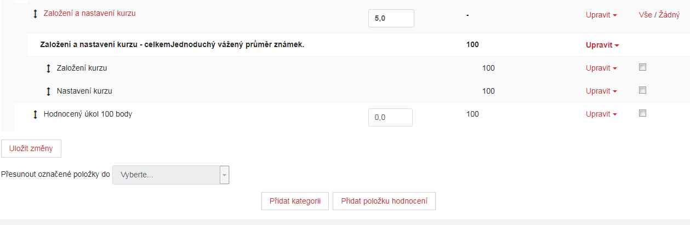
Kategorie známek
V Nastavení hodnocení je možné vytvořit kategorie známek. Kategorie lze vytvořit buďto podle aktivit nebo podle příslušnosti aktivit k různým tématům. Pokud učitel vytvoří kategorie dopředu, při vkládání aktivity může známku rovnou zařadit do existující kategorie.

Slide 17
Určení výsledné známky v kategorii
Při vytváření nové kategorie známek je možné zvolit způsob výpočtu konečné známky v dané kategorii:
Průměr známek
Vážený průměr
Jednoduchý vážený průměr
Medián známek
Nejnižší známka
Nejvyšší známka
Modus známek
Přirozená váha
Podrobný popis způsobu jednotlivých
Způsobů výpočtů viz tlačítko
?

Slide 18
Přirozená váha
Známky s přirozenou váhou nejsou nijak normalizovány – jedná se o prostý součet. Lze použít pokud maximální počet bodů za aktivity odpovídá jejímu významu v hodnocení za kurz.
Lze použít pokud bodové hodnocení jednotlivých aktivit koresponduje s jejich váhou.
Výhodou známek s přirozenou váhou je jednoduché nastavení. Pak totiž není nutné vytvářet kategorie známek s odpovídajícími váhami.

Slide 19
Vážený průměr pro kategorie
Učitel může přiřadit různé váhy jednotlivým kategoriím při určování výsledné známky za kurz ( čím větší váhu kategorie má, tím více ovlivní celkovou známku)
Nejprve je nutné určit jednotlivé kategorie a jejich váhu ve výsledné známce
Pak vytváříme kategorie pomocí tlačítka přidat kategorii, dole na stránce nastavení hodnocení

Slide 20
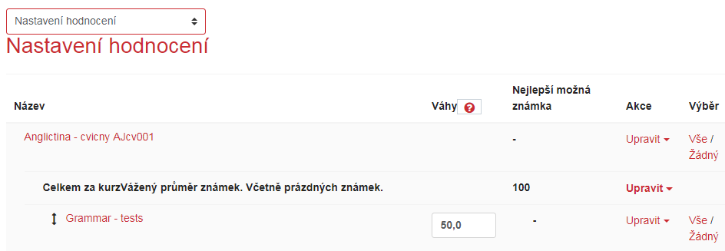
Vážený průměr
Kurz (způsob výpočtu celkové známky za kurz)
Kategorie – způsob výpočtu známky v kategorii
Aktivity v kategoriích

Slide 21
Kategorie s váženým průměrem známek
Nejprve si učitel musí připravit jednotlivé kategorie známek a jejich váhu.
Až poté vytvoří kategorie a přiřadí jim příslušnou váhu.
Příklad:
Kurz – Angličtina – cvičný
Kategorie a jejich váhy:
Grammar tests – 50%
Video – listening – 20%
Writing – 30%

Slide 22
Kategorie s váženým průměrem známek
Nastavení „gradebook“ nalezneme v známky (tlačítko vlevo nahoře) => v roletce vpravo nahoře vybereme Nastavení hodnocení.
V nastavení hodnocení jsou zobrazeny známkované aktivity.
Nejprve vytvoříme požadované kategorie. Ve volbě souhrnná známka vybereme Jednoduchý vážený průměr.
Poté upravíme v celkové kategorii kurzu souhrnnou známku na Vážný průměr.
U kategorií známek se nám zobrazí váhy, které vyplníme.
Přiřadíme aktivity do odpovídajících kategorií.

Slide 23
Přidat položku hodnocení
V „gradebooku“ můžeme přidat položku hodnocení. Je určené pro aktivity zařazené do výuky mimo elektronický kurz avšak zahrnuté do celkového hodnocení.
Položka v hodnocení se zobrazí v celkovém přehledu známek, nemá ale přiřazenou žádnou činnost v el. kurzu.
Učitel píše hodnocení do takto vytvořené položka z formuláře celkový přehled. Je nutné zapnout režim úprav.
Položka hodnocení
nemá žádnou ikonu.

Slide 24
Absolvování kurzu
!!! Sledování plnění je třeba povolit v Nastavení kurzu
Poté se v nabídce v ozubeném kolečku vpravo nahoře zobrazí tlačítko Absolvování kurzu
Po kliknutí na toto tlačítko vidíme následující tabulku:
V 1. záložce lze nastavit podmínky pro absolvování kurzu.
V dalších záložkách je možné změnit podmínky plnění činností

Slide 25
Nastavení podmínek pro absolvování kurzu
Volbou Přidat blok vložíme blok Absolvování kurzu.
V ozubeném kolečku vpravo nahoře Se zobrazí tlačítko Absolvování kurzu, po kliknutí na toto tlačítko se nám zobrazí lišta s následujícími volbami:

Slide 26
Podmínky pro absolvování kurzu
Je žádoucí podmínky pro absolvování kurzu nastavit ještě před zpřístupněním kurzu studentům. (vznikají problémy, že student splní určitou činnost, ještě než je zahrnuta do podmínek pro absolvování a systém to nevyhodnocuje zpětně)
Záložka Absolvování kurzu – zde vybereme podmínky pro absolvování
Splnění činností
Splnění jiných kurzů
Datum
Vyškrtnout z kurzu
Známka kurz
Označení absolvování samotným studentem
Označení absolvování jiným uživatelem

Slide 27
Výchozí splnění činností
V této záložce lze editovat podmínky plnění pro činnosti.
Výchozí nastavení – student po splnění označí ručně
Zde lze upravit podmínky plnění na úrovni aktivit v kurzu (týká se pouze aktivit vytvořených po úpravě podmínek, nelze upravit zpětně)
Hromadná úprava plnění činností
V této záložce lze nastavit podmínky plnění hromadně u předem vytvořených činností v kurzu
Ovlivní ihned vybraní činnosti

Slide 28
Ukončení kurzu
Datum konce lze nastavit v nastavení kurzu (ozubené kolečko vpravo nahoře).
Kurz s minulým datem ukončení se poté zobrazí nabídce minulé kurzy
Studenti (pokud je nevyškrtneme) mohou vstupovat i do minulých kurzů, jejich role se pak podobá roli hosta.

Slide 29
Export výsledků studentů z Moodlu
Známky účastníků v elektronickém kurzu
lze exportovat do různých souborů,
např. MS Excel. Vytvořený soubor se zobrazí
v pravém horním rohu obrazovky.

Slide 30
Děkuji za pozornost

